Slide 1
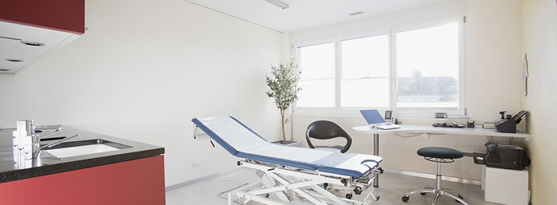
Task07
David Gaupp, Miletic Marko, Selvasingham Sugeelan, Velkov Viktor, Janahan Sellathurai, Alain Nippel
Notes:
Titelbild aktualisieren

Slide 2
Task07: Web Application
Live Demo
Implementierte features
Highlights
Gelernte Lektionen
Appendix

Slide 3
Live Demo
Notes:
Deployment Diagramme werden verwendet, um die Hardware Knoten/Geräte eines Systems sowie die Verbindungen der Kommunikation zwischen ihnen darzustellen.

Slide 4
Implementierte features
Web-Applikation zum Thema Patienten-Management-System
Das Ziel ist den Arzt bei der Behandlung von Patienten mit Suchterkrankungen zu unterstützen.
Übergeordnete Ziele sind die Behandlung der Patienten zu erleichtern indem Informationen rechtzeitig dem Arzt zur Verfügung gestellt werden, sowie die Unterstützung von Patienten und deren Angehörigen bei der Bewältigung der Erkrankung.
Hauptfunktionen
Patientenaufnahme
Medikation
Terminplanung
Notes:
Im Rahmen der Case Study 2, beziehungsweise der Aufgabe 1 «Design Thinking» im Modul BTX8081 - Software Engineering and Design entwerfen wir eine Web-Applikation zum Thema Patienten-Management-System. Das Ziel ist eine Webapplikation, die den Arzt bei der Behandlung von Patienten mit Suchterkrankungen unterstützt, dies aus dem Blickwinkel des Arztes. Die Ausgangslage ist im Anhang gekürzt und strukturiert ersichtlich.
Übergeordnete Ziele sind die Behandlung der Patienten zu erleichtern indem Informationen rechtzeitig dem Arzt zur Verfügung gestellt werden, sowie die Unterstützung von Patienten und deren Angehörigen bei der Bewältigung der Erkrankung.

Slide 5
Implementierte features
Funktionale Benutzeranforderungen
Benutzer kann Patienten im System erfassen und Daten eingeben
Benutzer kann Patientendaten – wenn freigegeben – aus EPD abrufen o Die EPD Anbindung wird simuliert
Benutzer kann Medikamente verschreiben o Die Anbindung ans hospINDEX wird simuliert
Dem Benutzer steht ein Tool zur Verfügung, mit dem er plausibilisieren kann, ob die Medikamente genommen werden
Benutzer kann seine Patiententermine verwalten
Benutzer kann sich ausserhalb der Organisation in das System einloggen o Keine Authentisierungsmechanismus mit SMS/mOTP/… etc. wird realisiert
Benutzer kann vorausgefüllte Formulare ausdrucken

Slide 6




Implementierte Features
Design Thinkin Ideas | Implemented Features
Patienten erfassen
Patientendatenabruf aus EPD
Medikamenten verschreiben -> hospINDEX
Medikamenten plausibilisieren like CDS
Terminverwaltung
Externer Login
Vorausgefüllte Formulare ausdrucken
Absturzsichere Anwendung
Benutzerfreundliche Anwendung

Slide 7
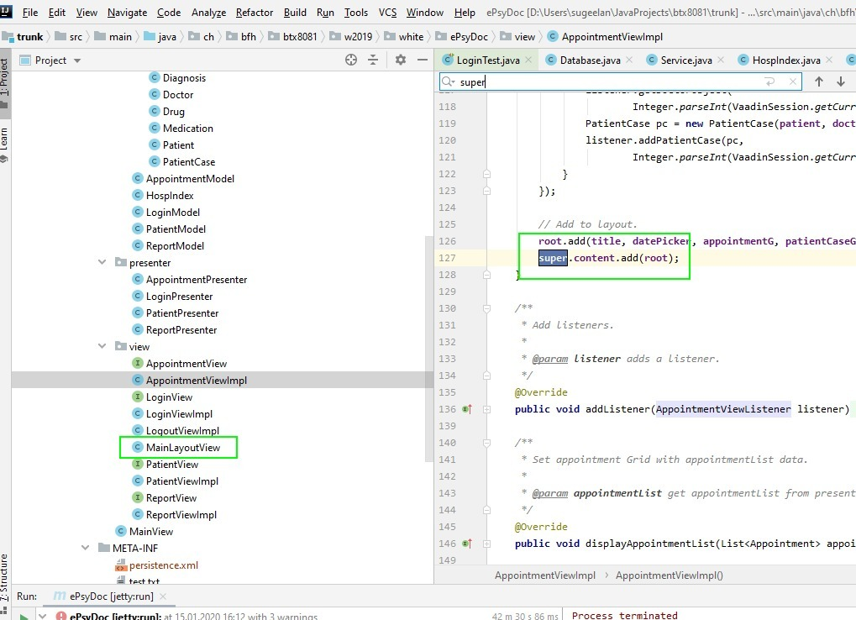
Highlights
Modularer Aufbau der Views
MainLayoutView als Grundstruktur
Restliche Views erben davon
Bausteine durch «Super»-Aufruf hinzugefügt

Slide 8
Gelernte Lektionen
Allgemeine Kommunikation
Umgang bei Krankheit
Team
Vorgehen zu Beginn unklar
unterschiedlicher Wissenstand
Motivation

Slide 9

Vielen Dank für eure Aufmerksamkeit
Noch Fragen?

Slide 10
Liste der persönlichen Beiträge der Teammitglieder
Gaup David:
Testen(N), Datenbank-Logik(N), Diagnose-Klasse(H)
Milketic Marko:
Report(H), Medikation(H), MVP-Umsetzung(H), Diagnose-Klasse(N)
Selvasingham Sugeelan:
Scrum(H), Datenbank-Logik(H), Login(H),MVP-Umsetzung(N), Home-Ansicht und Navigation(N),
Velkov Viktor:
Testen(H), Mediplan(N), Diagnose-Klasse(N)
Sellathurai Janahan:
Patient Stammdaten anzeigen (H), Scrum(N), Datenbank-Logik(N), Login(N)
Nippel Alain:
Home-Ansicht und Navigation(H), MVP-umsetzung(H), Patient Stammdaten anzeigen (N), Report(N), Medikation(N)
H = Hauptverantwortlich/Hauptentwickler N = Nebenverantwortlicher/Mitentwickler

Slide 11
Bilderquellen
Titelbild: https://image.jimcdn.com/app/cms/image/transf/dimension=697x10000:format=jpg/path/sd47613ceb1db53f4/image/ib674891e8fb5286a/version/1515513892/patientenzimmer-untersuchungszimmer-praxis-hausarzt-friedeck-rothenburg.jpg

Slide 12
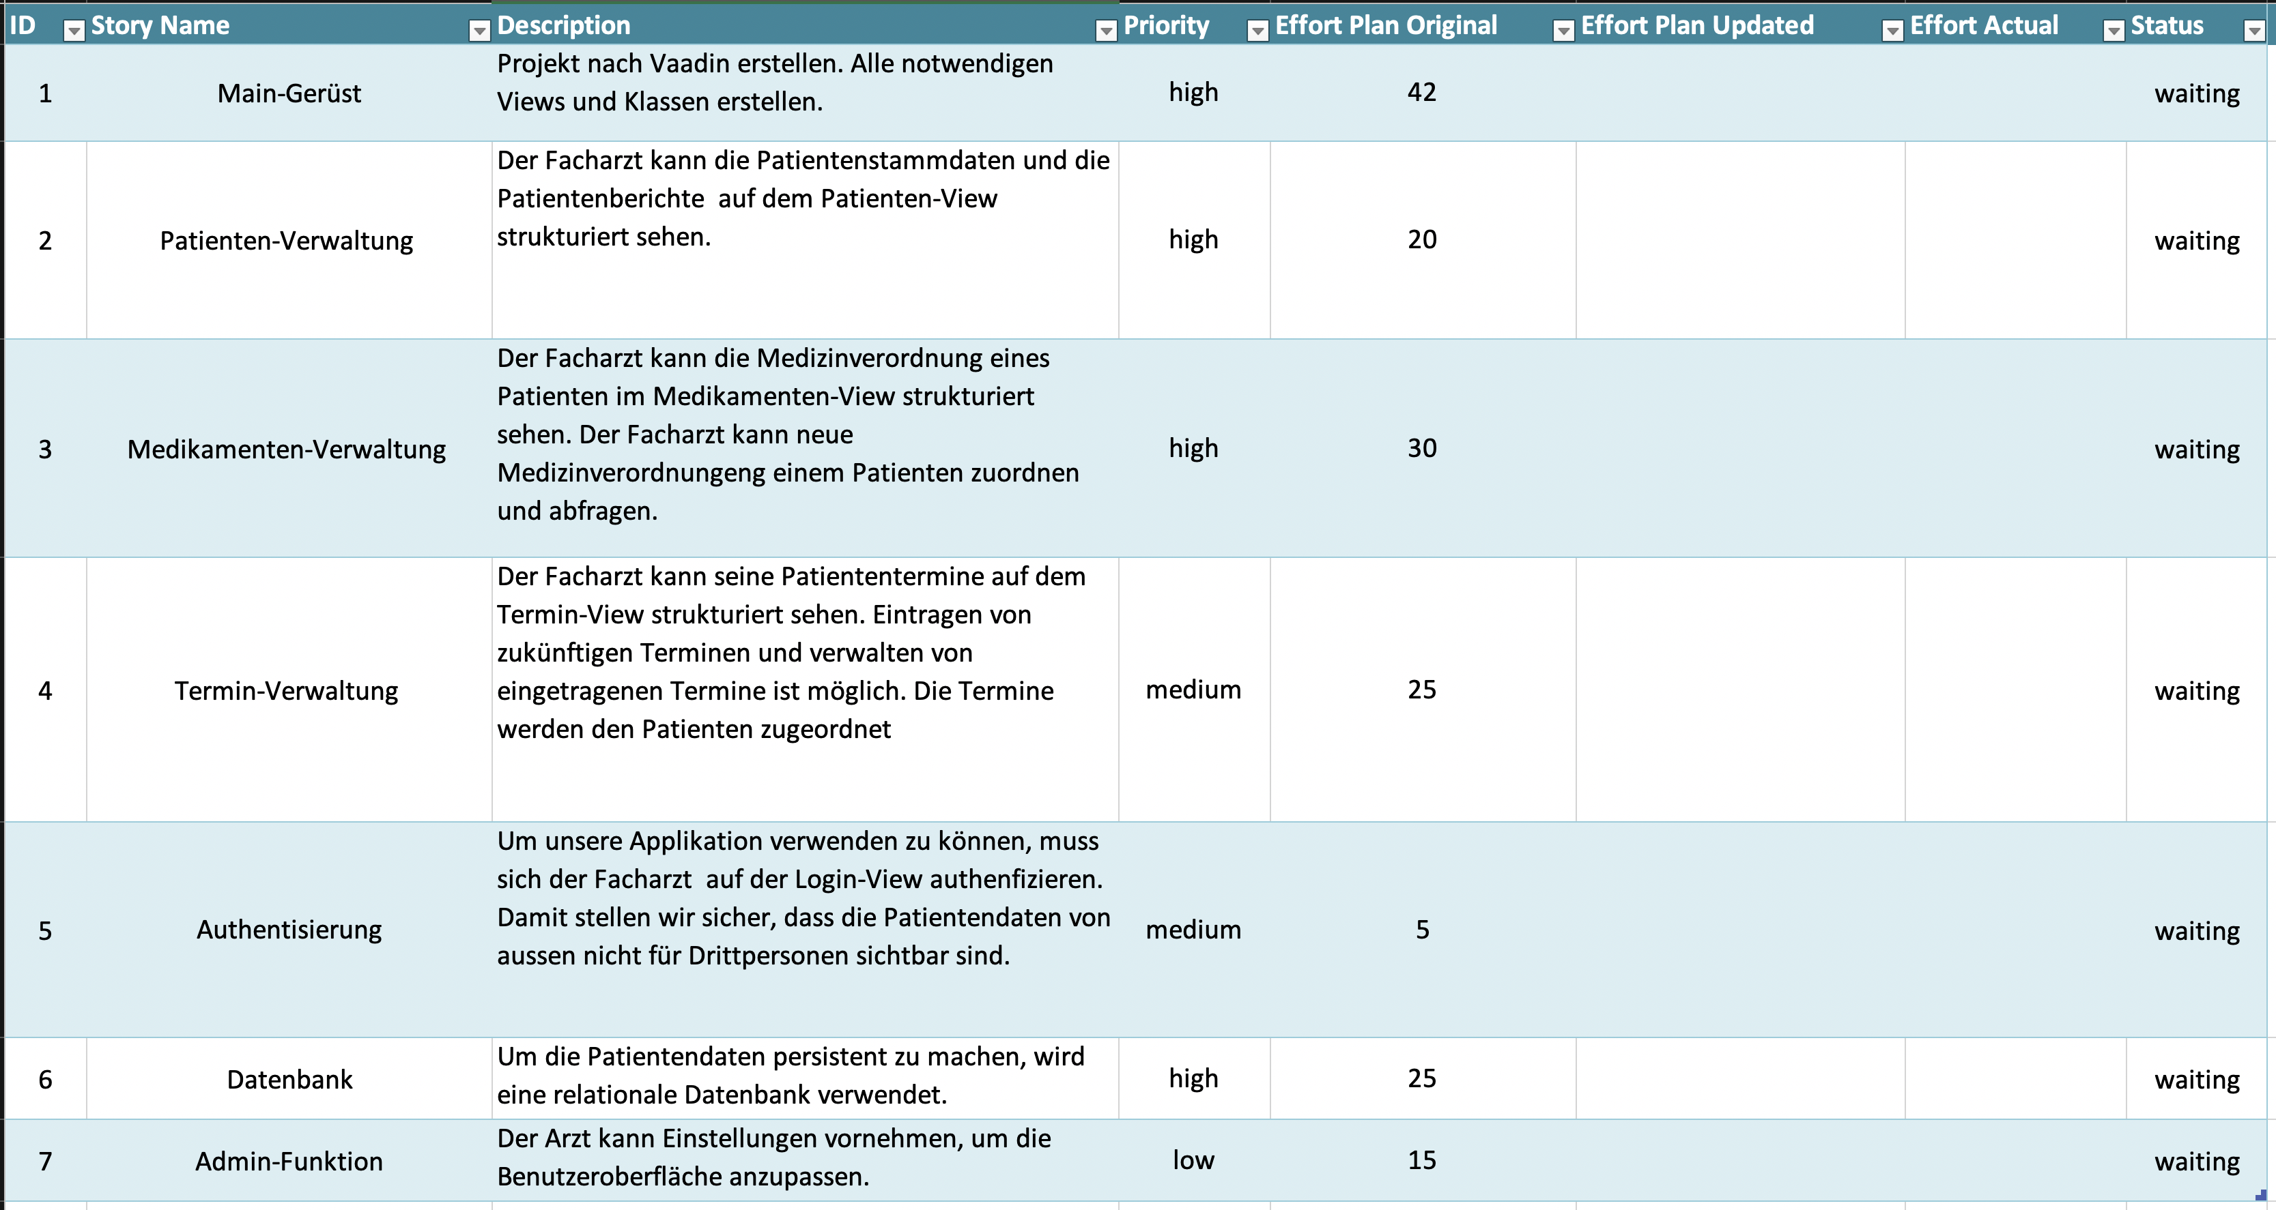
Product backlog
Notes:
Product backlog aktualisieren

Slide 13
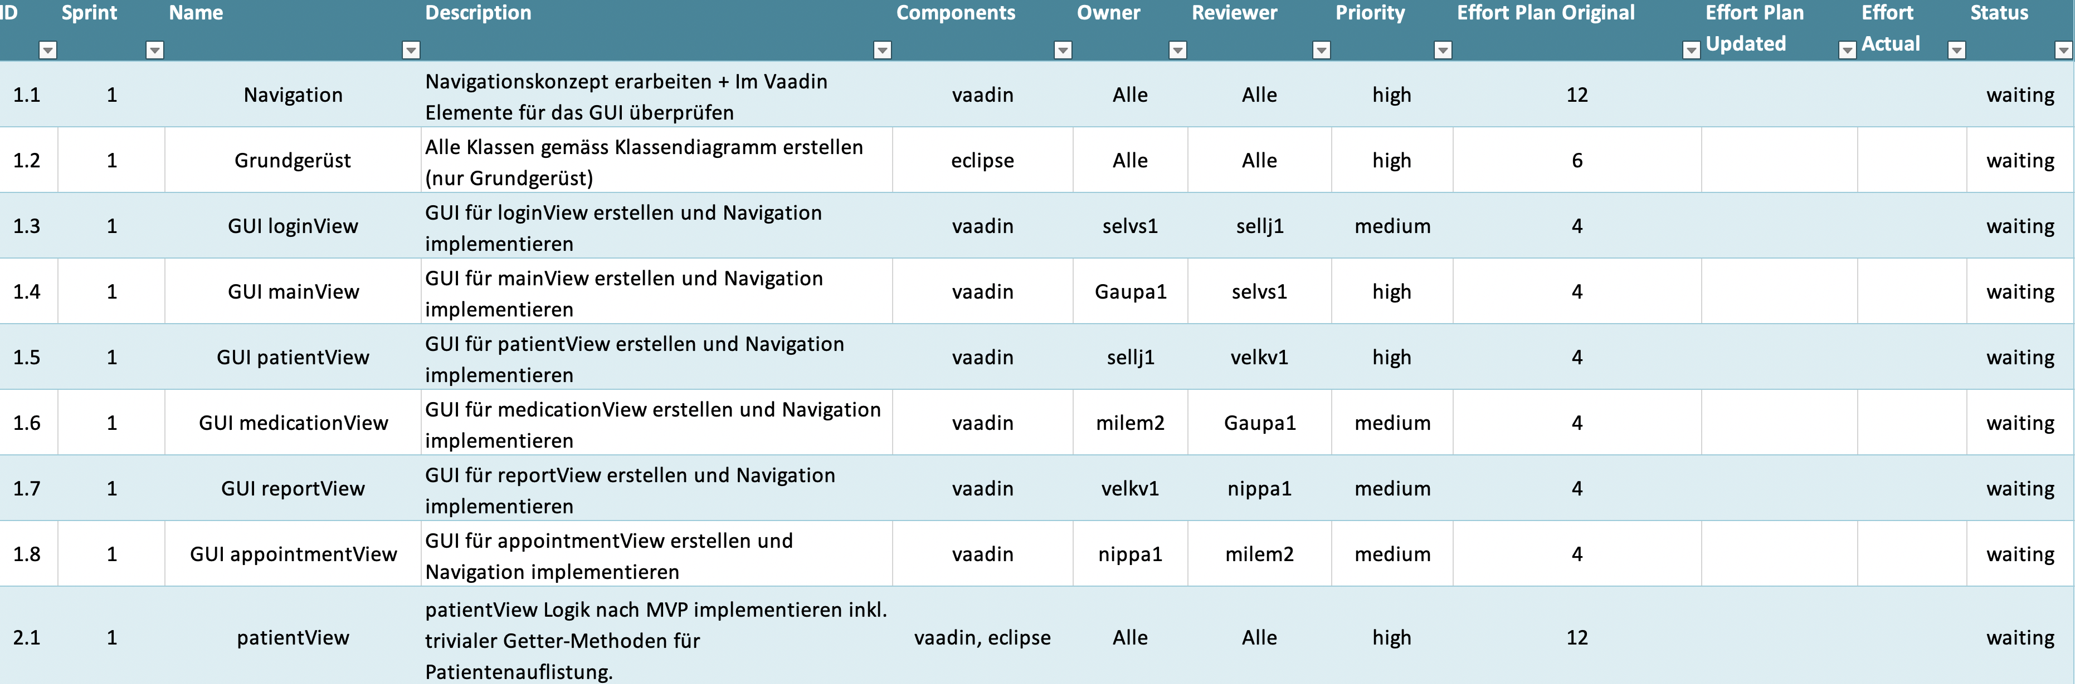
Sprint backlog

